Slide 1
Web编程
第三周第二次小作业

Slide 2
熟悉Django语法
实验内容
熟悉Django语法
能够进行简单的Web编程

Slide 3
小作业1
制作一个web版的计算器
按钮
数字按钮：0 – 9
功能按钮：加减乘除，等号
显示框
点击数字时，能显示当前输入数字
点击等号时，返回计算结果
提示：服务器端使用eval函数

Slide 4
小作业2
简单版导师搜索
(1) 根据导师姓名，能返回导师网页
例如输入导师姓名aaa
返回aaa.html网页
(2) 支持单关键词的查询
例如输入database
返回相关结果

Slide 5
大作业说明
爬取
不用扩展所有href
只需要扩展导师相关的链接
解析
支持全文检索
倒排列表：离线建好
结果返回
返回结果的url的title、url
用户可以点击url，进入对应界面
有能力的可以返回包含关键字附近的摘要信息

Slide 6
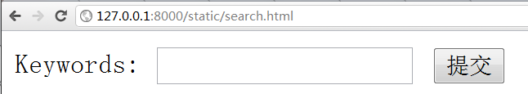
前台
<title>Supervisor Search Engine</title>
<form method="GET" action="/search">
Keywords: <input type="text" name="q">
<input type="submit"/>
</from>

Slide 7
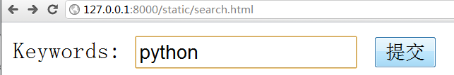
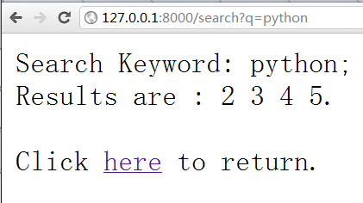
后台

Slide 8
search.py
from django.http import HttpResponse
from django.views.decorators.csrf import csrf_exempt
text = """Search Keyword: %s; <br> Results are : %s. <br><br>Click <a href="/static/search.html">here</a> to return."""
def buildindex():
invertedlist = {'c++':"1 2 4", 'python':"2 3 4 5", 'java':"4 6 8", 'ruby': "3 4 5"}
return invertedlist
invertedlist = buildindex()
@csrf_exempt
def index(request):
para = request.GET['q']
para = str(para)
if invertedlist.has_key(para):
return HttpResponse(text % (para, invertedlist[para]))
else:
return HttpResponse(text % (para, "No Search Result!!!"))

Slide 9
url.py
url(r'^search$', 'hw.search.index'),

Slide 10
Thanks and Have Fun

